Slide 1

SPEAKUP
ESPRIT • 2026–2027
Parler mieux. Progressez plus vite. Atteignez vos objectifs.
Plateforme intelligente d'entraînement et d'évaluation de l'expression orale (Français & English · B1 → C2 · AI Speech Analysis).
RÉALISÉ PAR
ENCADRANT
Mohamed Aziz Abbes
Mohamed Aziz Chaabi
Assil Daassi
Rihem ghali
Mohamed Amine bouselmi
Elisabeth Djimadoumngar
Douss Rim

Slide 2
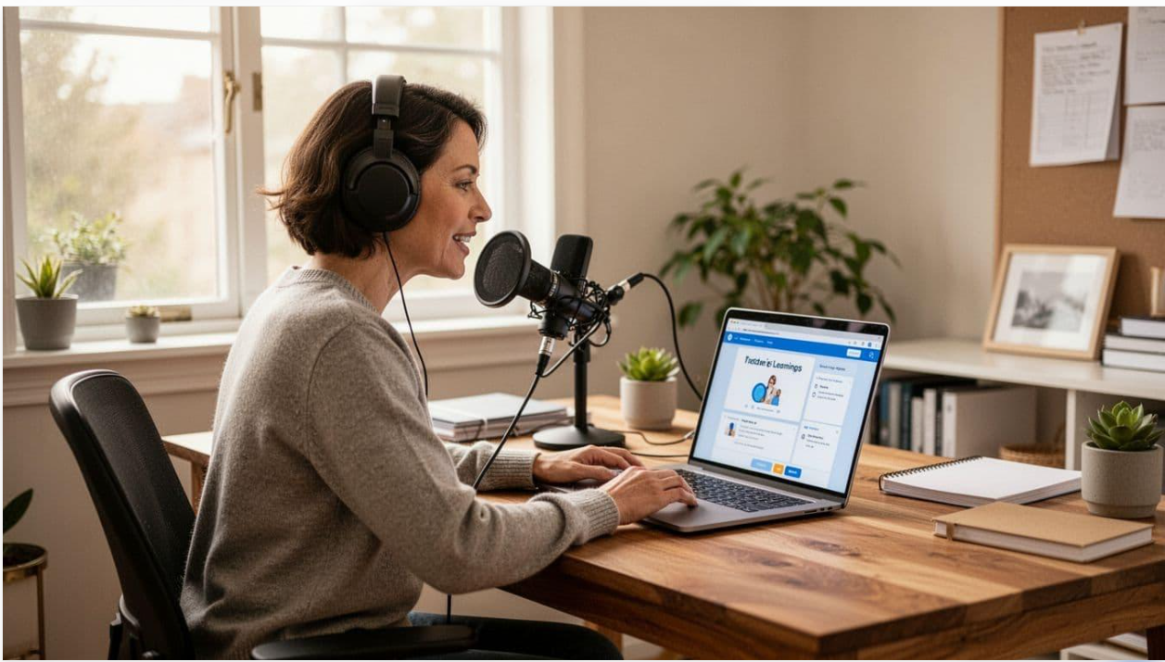

Vision Globale
Contexte & Présentation du Projet
SpeakUp est une plateforme web distribuée conçue pour aider les apprenants à pratiquer et réussir leurs évaluations d'expression orale en français et en anglais.
Public Cible Principal
Candidats aux certifications
Mobilité internationale
Formateurs & Enseignants
Écoles & Centres de langues
« Contrairement aux plateformes d'exercices écrits, SpeakUp met l'accent sur la pratique orale intensive et l'évaluation automatique des performances. »

Slide 3


Analyse du Besoin
Pourquoi avons-nous choisi ce projet ?
Difficultés Majeures des Apprenants
Temps de pratique orale en classe très limité.
Absence de feedback immédiat sur la prononciation.
Manque de mise en situation d'examen réelle.
Difficulté à mesurer scientifiquement sa progression.
Notre Question Centrale
Comment s'entraîner oralement et obtenir une évaluation personnalisée instantanée sans dépendre de la disponibilité continue d'un formateur ?

Slide 4
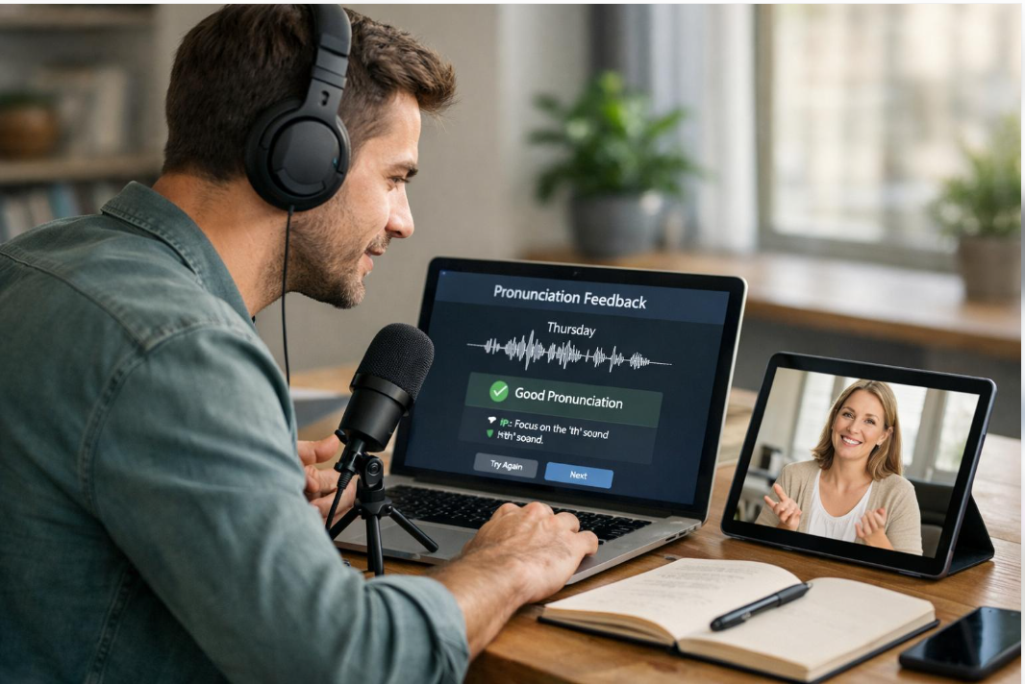
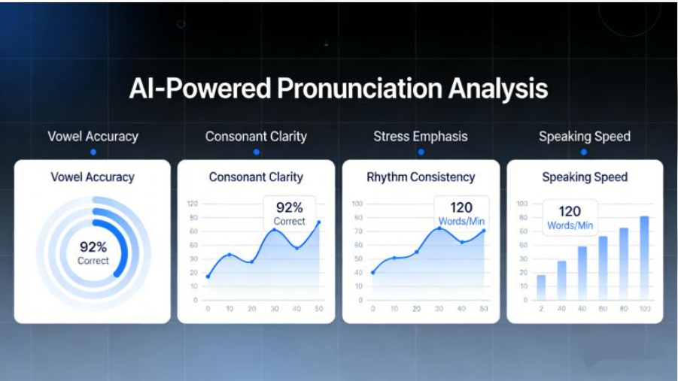
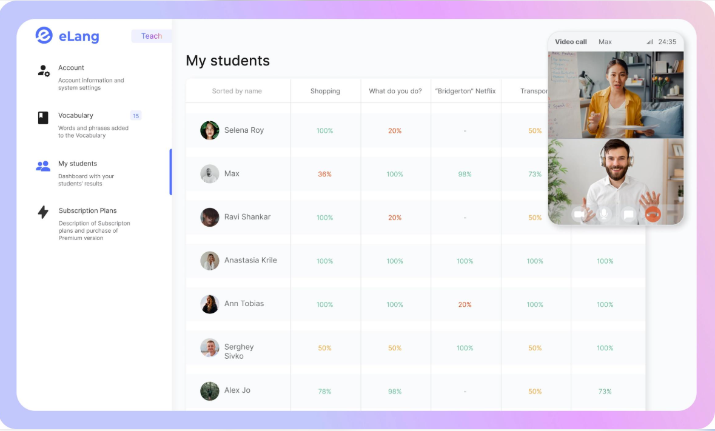
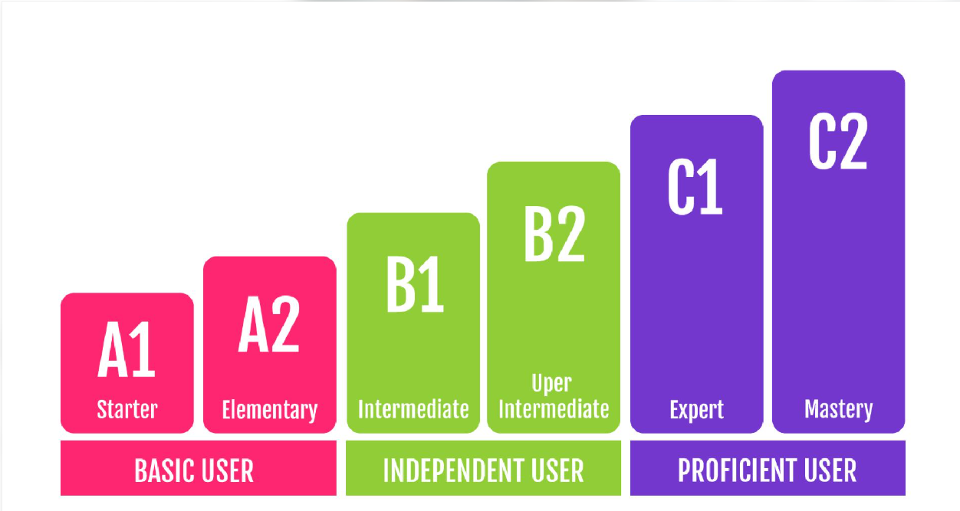
Proposition de Valeur
Objectifs & Valeur Ajoutée
Pratique Illimitée
Feedback Immédiat
Entraînement en autonomie totale 24/7 sur des sujets variés.
Analyse instantanée de la prononciation, phonétique et grammaire.
Alignement CECRL
Suivi Pédagogique
Progression guidée et étalonnée du niveau B1 jusqu'à C2.
Tableau de bord de suivi synthétique pour les formateurs.

Slide 5



Rôles Utilisateurs
Acteurs & Permissions de la Plateforme
Apprenant
Formateur
Administrateur
S'entraîner oralement, effectuer des simulations d'examen et suivre ses scores.
Créer des parcours, valider les retours IA et suivre la progression des groupes.
Gérer les utilisateurs, les accès Keycloak et paramétrer les centres de langues.
Role_Student
Role_Teacher
Role_Admin

Slide 6
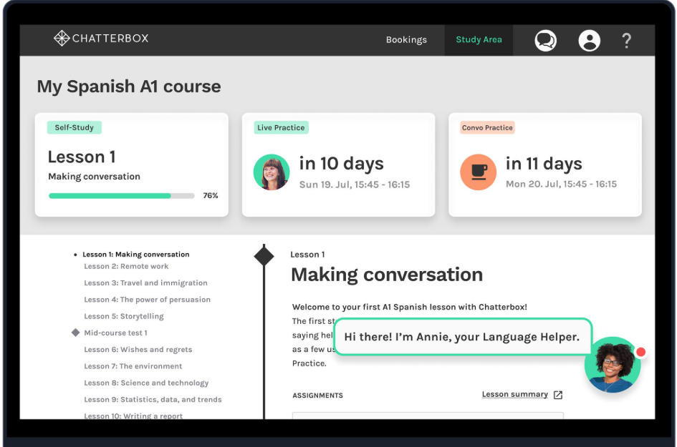
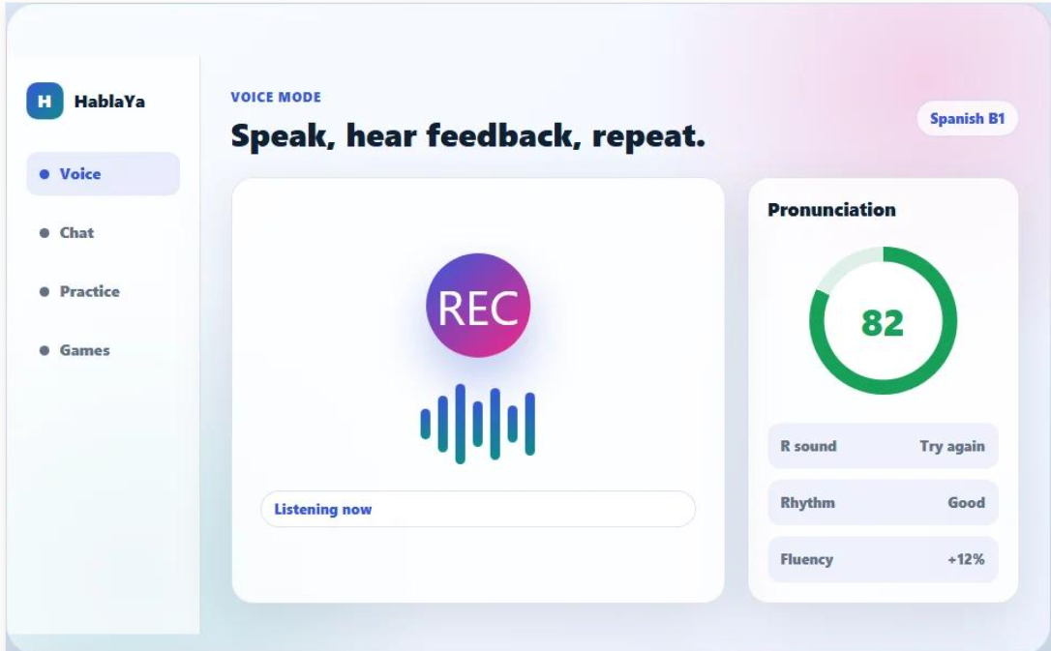
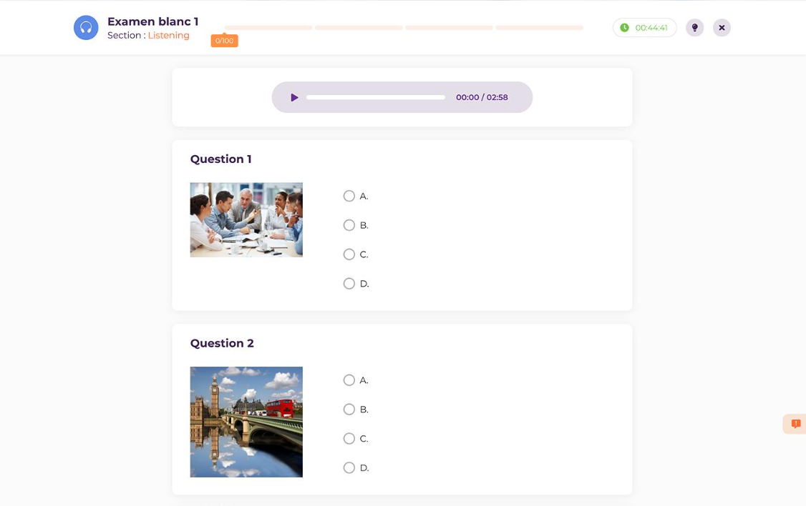
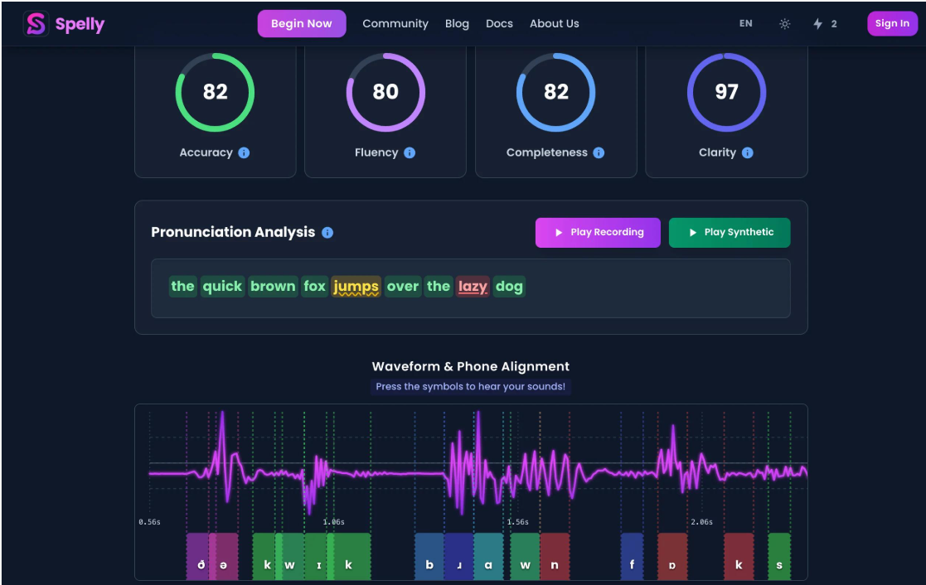
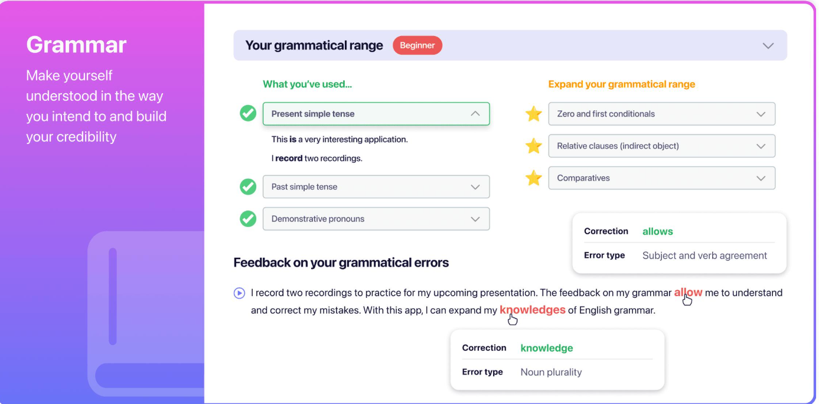
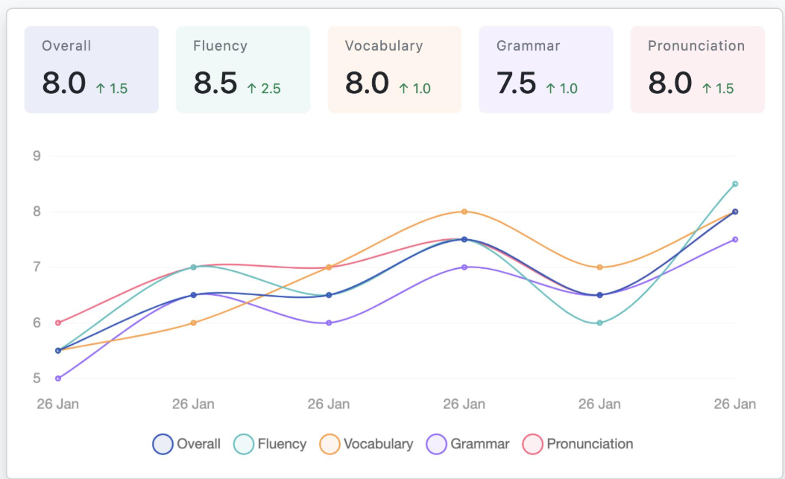
Module Fonctionnel
Les 6 Fonctionnalités Métier
1. Learning Content
2. Oral Practice
3. Exam Simulation
Cours, leçons et exercices
Enregistrement & réponses orales
Examens blancs & minuteurs
4. AI Speech Analysis
5. Evaluation & Feedback
6. Progress & Dashboard
Transcription & analyse vocale
Corrections & retours précis
Historique & statistiques

Slide 7
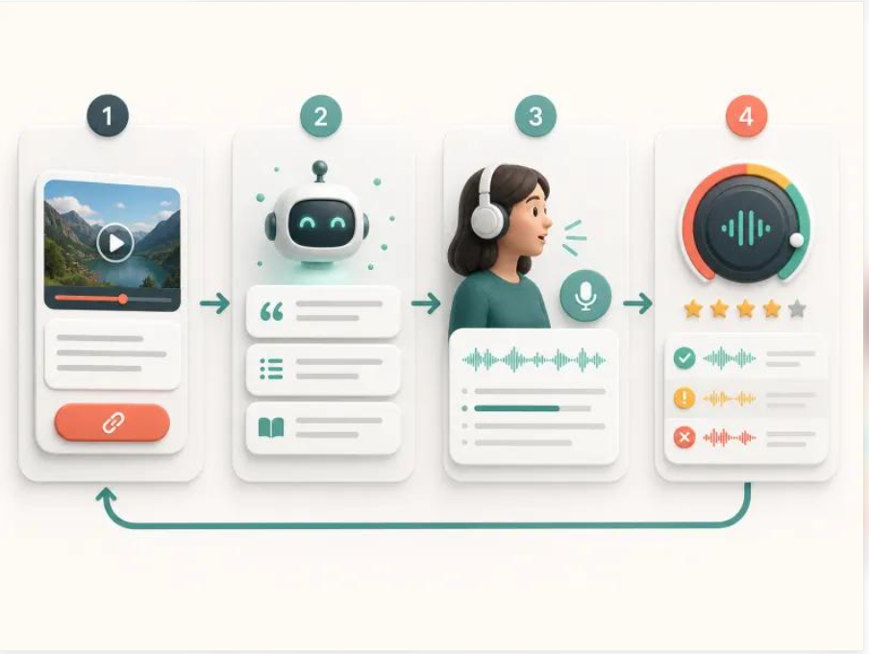

Scénario Utilisateur
Parcours d'entraînement DELF B2
1
Choix du niveau DELF B2 (Français)
2
Sélection du sujet d'expression orale
3
Enregistrement vocal minuté
4
Analyse automatique IA (Whisper + wav2vec)
5
Réception du rapport & recommandations

Slide 8
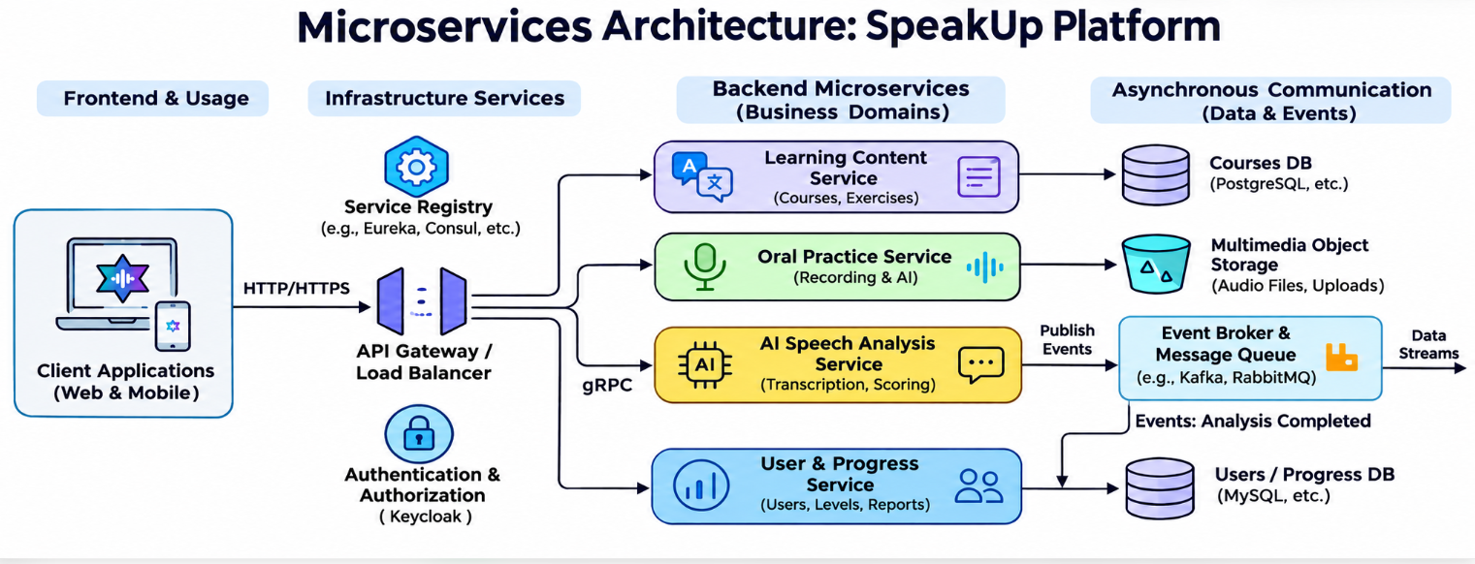
Architecture Distribuée
Vue d'Ensemble des Microservices
Front & Gateway
Angular UI → API Gateway → Eureka Discovery
Bases de Données Isolées
Communication Asynchrone
Database per service (MySQL + MinIO pour fichiers audio)
Event Broker (RabbitMQ/Kafka) pour le traitement audio lourd sans blocage UI

Slide 9
Organisation Technique
Technologies & Répartition par Membre
Learning Content Service​
assil daassi — Learning Content
mohamed aziz chaabi — Oral Practice
Rihem ghali — Exam Exam Simulation
Langues, niveaux CECRL, sujets et exercices.
Sessions orales, enregistrements & MinIO.
Examens blancs, chronométrage & questions.
Learning Content Service​
Oral Practice Service​
Exam Simulation Service​
Modélisation : Language, Level, Topic, Exercise
Développement des API REST avec Spring Boot
Gestion complète des opérations CRUD
Connexion & persistance sur MySQL
Validation des endpoints API via Postman.
Création et gestion des sessions d'entraînement oral
Choix dynamique des sujets et des exercices
Enregistrement et réception des réponses audio
Stockage sécurisé des fichiers audio (MinIO)
Consultation de l'historique des sessions
Création et configuration des examens blancs
Gestion avancée des questions et des sections
Intégration d'un système de chronométrage
Gestion complète du déroulement des examens
Évaluation en conditions réelles
mohamed aziz abbes — AI Speech Analysis
Elisabeth — Evaluation & Feedback
mohamed amine bouselmi — Progress & Dashboard
Python, Whisper STT & analyse phonétique.
Scoring, corrections grammaire/vocabulaire.
Tableau de bord, statistiques et historique.
AI Speech AnalysisService​
Evaluation & Feedback Service​
Progress & Dashboard Service​
Réception et traitement des fichiers audio asynchrones
Transcription de la parole avec Whisper STT (Python + FastAPI)
Analyse phonétique, de la prononciation et des accents
Évaluation de la fluidité, du débit et des pauses
Calcul automatique des scores et notation
Analyse et correction grammaticale et lexicale
Proposition d'un vocabulaire plus riche et adapté
Génération de conseils et recommandations personnalisés
Enregistrement et centralisation des résultats
Historique complet des performances de l'apprenant
Tableaux de bord et graphiques statistiques
Suivi détaillé de l'évolution du niveau (CECRL)

Slide 10
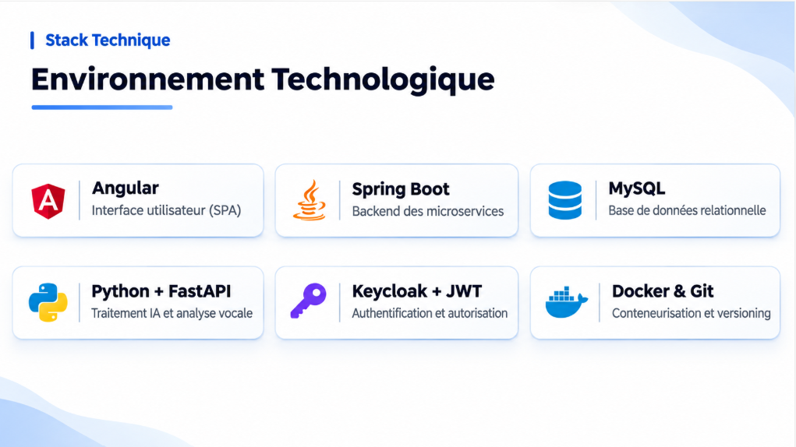
Scénario Utilisateur
Parcours d'entraînement DELF B2
1
Choix du niveau DELF B2 (Français)
2
Sélection du sujet d'expression orale
3
Enregistrement vocal minuté
4
Analyse automatique IA (Whisper + wav2vec)
5
Réception du rapport & recommandations

Slide 11
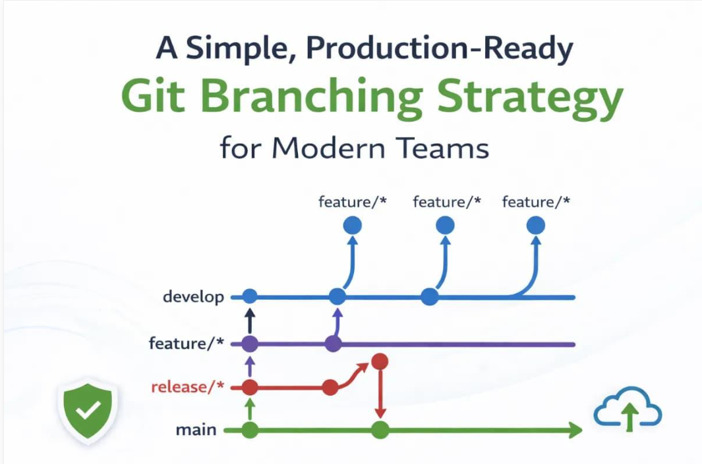

Travail Collaboratif
Structure Git & Dépôt GitHub
SpeakUp-Root/
├── Backend/
├── authentication-service/
├── learning-content-service/
├── ai-speech-analysis-service/
└── ... [9 microservices]
├── Frontend/ (speakup-angular)
├── docker-compose.yml
└── README.md

Slide 12
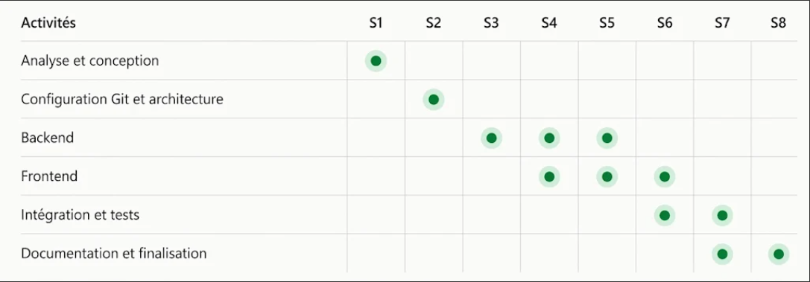
Planification
Planning Prévisionnel & Matrice des Risques
Planning (8 Semaines)
Analyse des Risques
Complexité Modèle IA : Solution → Utiliser Whisper léger dans une première itération.
Difficulté d'intégration : Solution → Contrats d'API Swagger/OpenAPI stricts.
Confidentialité Voix : Solution → Consentement et anonymisation des données de test.

Slide 13
SPEAKUP
Practice today, communicate confidently tomorrow.
Une architecture distribuée robuste alliée à l'analyse vocale par IA pour révolutionner l'apprentissage des langues.
Merci pour votre attention !
Avez-vous des questions sur notre conception ?

